Slide 1
Uso de herramientas interactivas para hacer procesos más efectivos en un diseño de aprendizaje hibrido

Slide 2
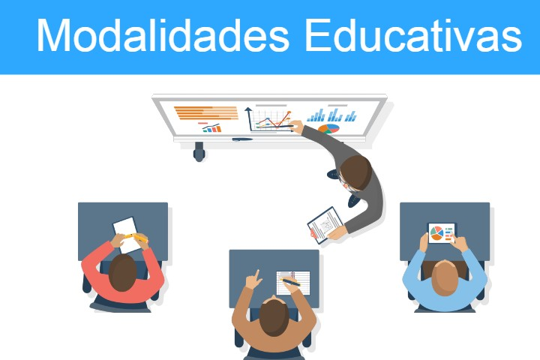
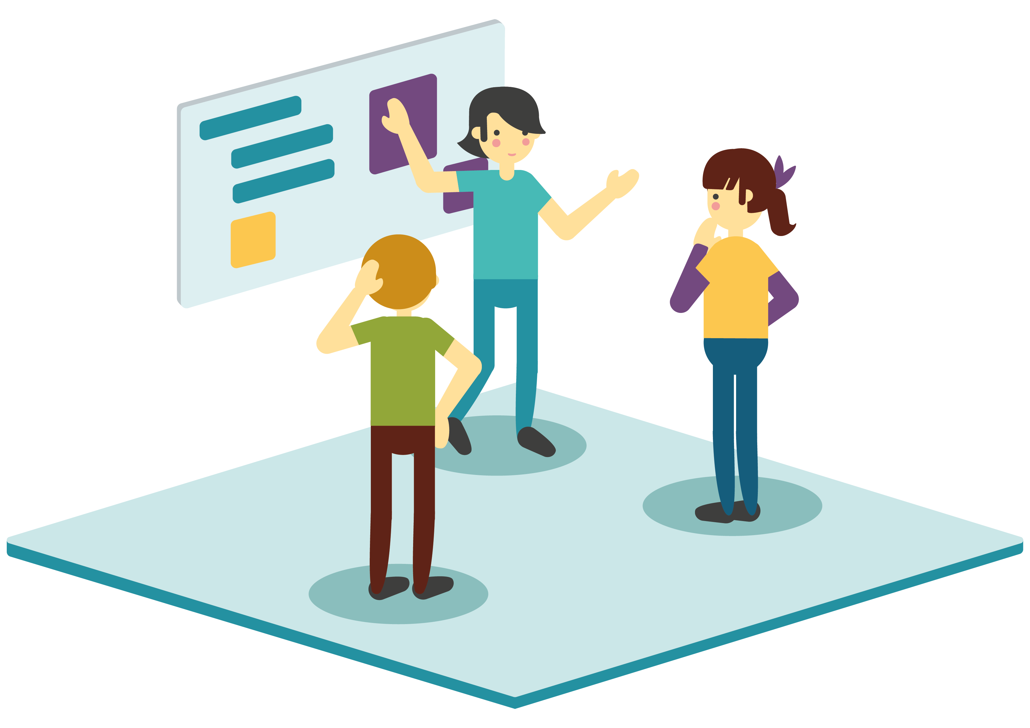
Educación a distancia
* Diferida en el tiempo
interacción
* Separada en el espacio
* Recursos educativos
aprendizaje autónomo
facilitada
* Sistema tutorial de apoyo
actores del proceso educativo

Slide 3
Características
La separación física en el espacio entre el docente formador y el participante
El estudio independiente en el que el participante se autorregula controlando el ritmo de estudios, tiempo y espacio
Un sistema de acompañamiento (tutorial y docente)

Slide 4
Características
La promoción de un aprendizaje flexible, que si bien requiere del estudiante el logro de los objetivos de aprendizaje que se le plantean, se efectúa a su propio ritmo.
Los recursos para el aprendizaje (materiales educativos) que faciliten el aprendizaje autónomo, a diferencia de la modalidad presencial.
La comunicación e interacción bidireccional síncrona o asíncrona entre profesor y estudiante, sustentada en medios y materiales cuyo diseño permite sentir la presencia del propio profesor aun cuando este no se encuentre directamente presente en el proceso de enseñanza aprendizaje.

Slide 5
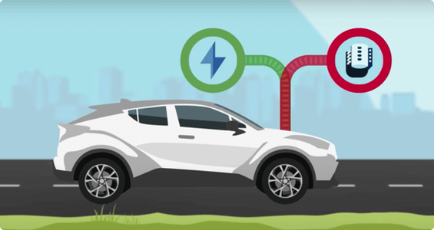
Combina dos motores diferentes: combustión y eléctrico.
Integración que aprovecha las ventajas de ambos.
Busca mayor eficiencia.

Slide 6
¿Qué entienden por educación híbrida o semipresencial?

Slide 7
EDUCACIÓN HÍBRIDA
BLENDED LEARNING
Propuesta formativa que mezcla el aprendizaje en clase presencial y el aprendizaje online.
Docentes aprovechan las herramientas tecnológicas existentes para crear clases virtuales o facilitar a sus estudiantes recursos online que les permita complementar lo aprendido durante la clase.
Existe coherencia e integración entre las actividades presenciales y online.
Las acciones que se desarrollan tanto presencial como online son planificadas, acompañadas, valoradas y evaluadas.
(Powelle et al., 2015)

Slide 8
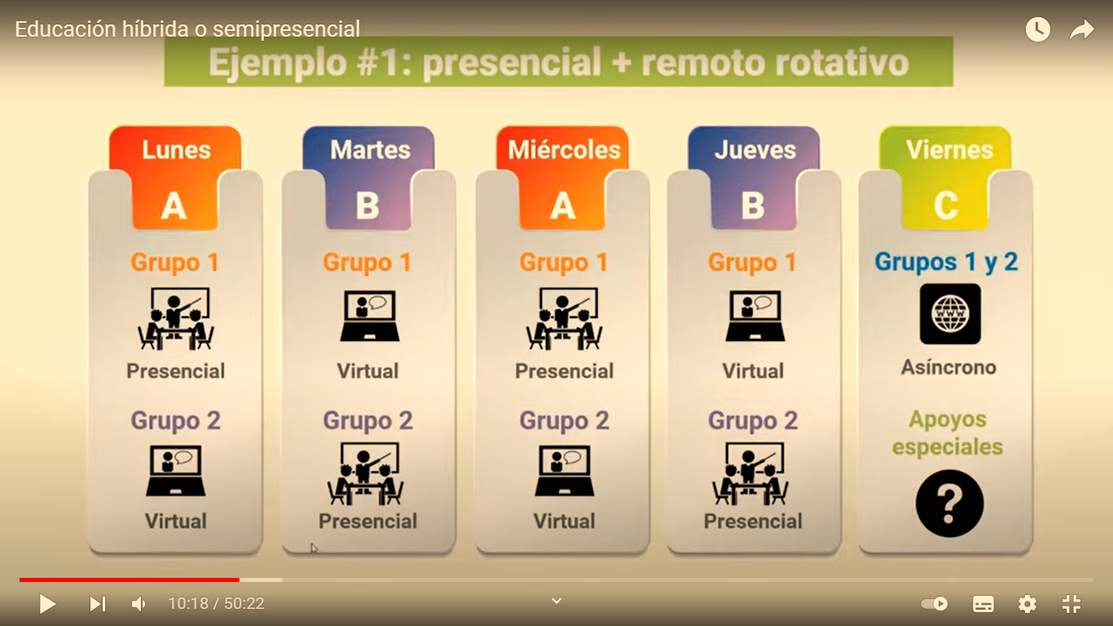
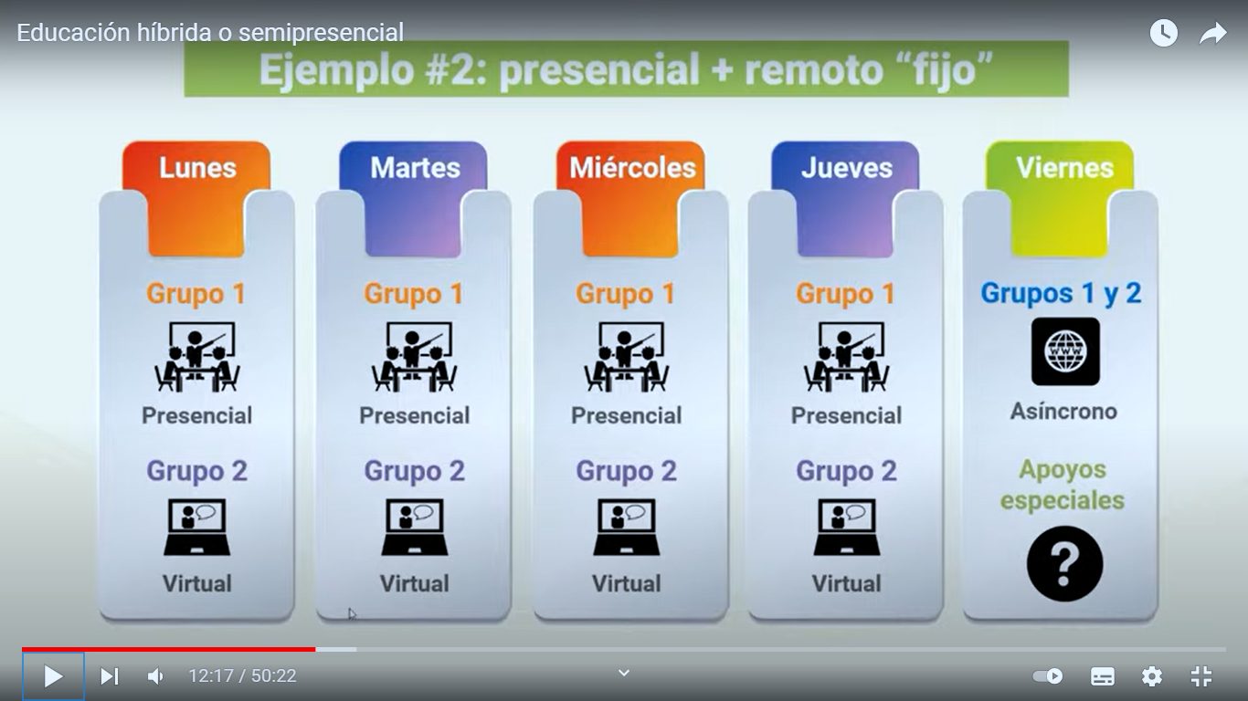
EJEMPLOS
PRESENCIAL Y VIRTUAL ROTATIVO
PRESENCIAL Y VIRTUAL FIJO

Slide 10
PRESTACIÓN DEL SERVICIO SEMIPRESENCIAL
Combina momentos de trabajo a distancia y presencial cubriendo los 5 días a la semana.
El horario depende de las características, condiciones y programas educativos de cada institución.
Los procesos de aprendizaje desarrollados por los estudiantes a distancia y presencial se complementan.
El trabajo a distancia contempla contextos con o sin conectividad, para lo cual el docente debe adecuar las herramientas.
(RM 048 – 2022 - MINEDU)

Slide 11
Mediación
“La mediación del docente durante el proceso de aprendizaje supone acompañar al estudiante hacia un nivel inmediatamente superior de posibilidades (zona de desarrollo próximo) con respecto a su nivel actual (zona real de aprendizaje)
El dominio 2
“Enseñanza para el aprendizaje de los estudiantes”
“Refiere a la mediación pedagógica del docente en el desarrollo de un clima favorable al aprendizaje, el manejo de los contenidos, la motivación permanente de sus estudiantes, el desarrollo de diversas estrategias metodológicas y de evaluación, así como la utilización de recursos didácticos pertinentes y relevantes.

Slide 12
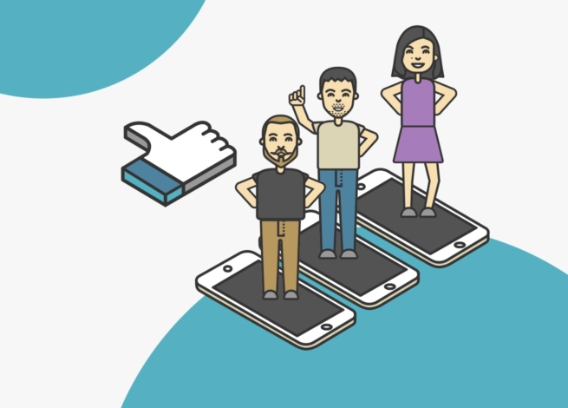
Una mediación competente:
Se requiere generar un clima para el aprendizaje, en el que el error se vea como un elemento para construir nuevos caminos.
Considerar siempre que no existe una única forma de realizar la mediación. Se requiere actuar con flexibilidad frente a las características y necesidades de los estudiantes.
Generar la reflexión constante de los estudiantes, haciendo preguntas y repreguntas, sin dar la respuesta correcta.

Slide 13
FUNCIONES DEL DOCENTE MEDIADOR EN LA EDUCACIÓN SEMIPRESENCIAL

Slide 14
FUNCIONES DEL DOCENTE MEDIADOR EN LA EDUCACIÓN SEMIPRESENCIAL

Slide 15
FUNCIONES DEL DOCENTE MEDIADOR EN LA EDUCACIÓN SEMIPRESENCIAL

Slide 16
FUNCIONES DEL DOCENTE MEDIADOR EN LA EDUCACIÓN SEMIPRESENCIAL

Slide 17
FUNCIONES DEL DOCENTE MEDIADOR EN LA EDUCACIÓN SEMIPRESENCIAL

Slide 18
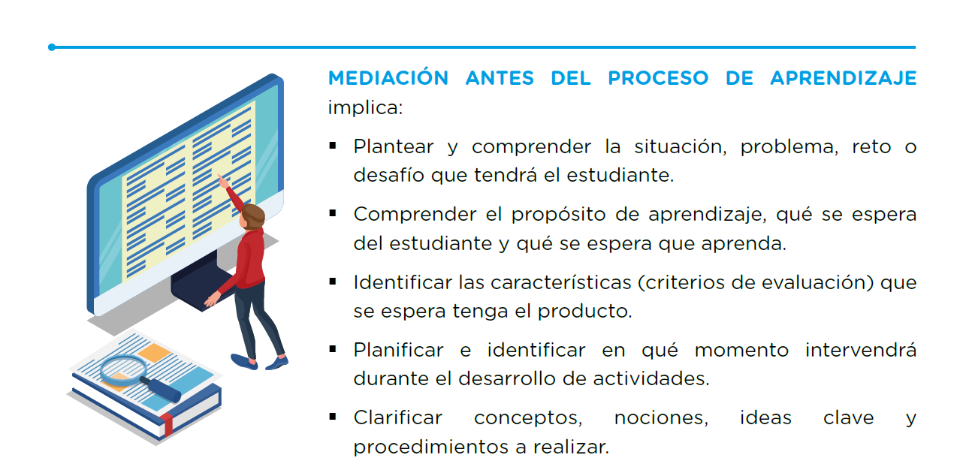

Slide 19
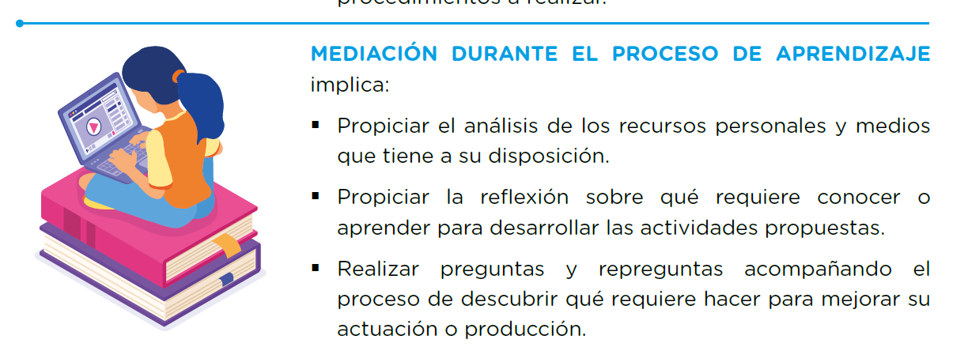

Slide 20
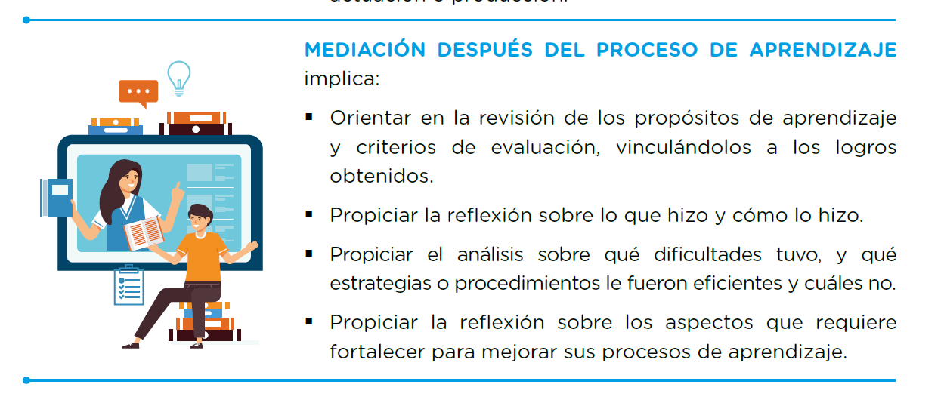

Slide 21
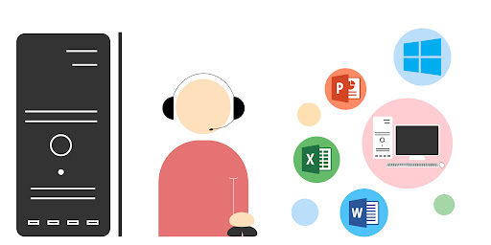
HERRAMIENTAS EDUCATIVAS DIGITALES
Software o programa
dispositivos
interacción
encuentran
permiten
Computadoras
Tablets
Celulares
De aplicación
Damos uso
Realizamos actividades
Proceso educativo

Slide 22
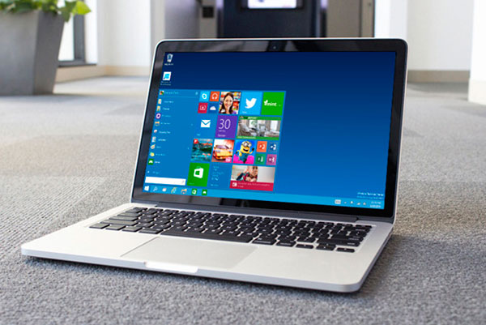
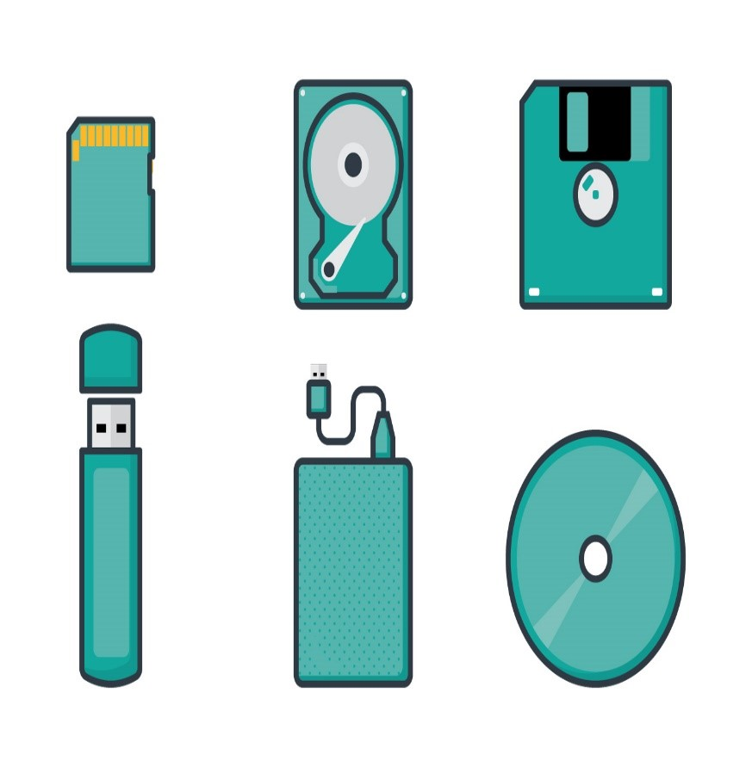
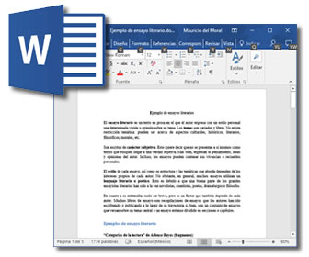
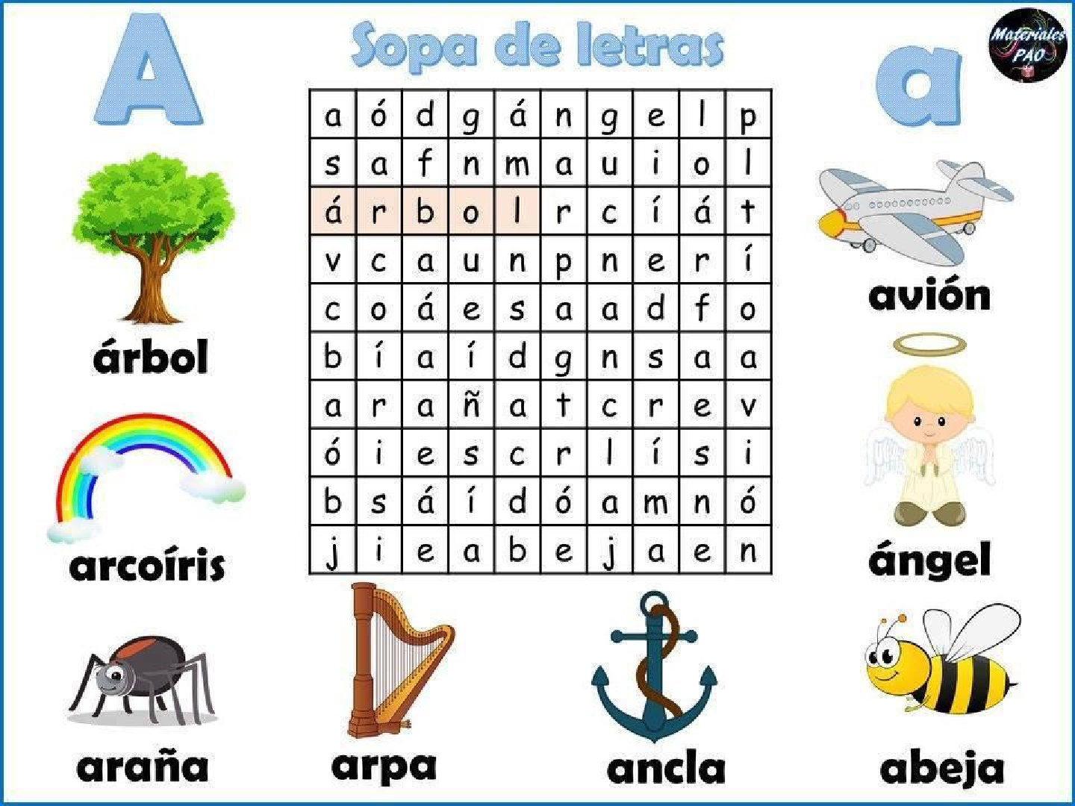
RECURSOS DIGITALES EDUCATIVOS
codificado
Formato digital
visualizar
Dispositivo electrónico
Elemento
almacenar
Proceso educativo

Slide 23
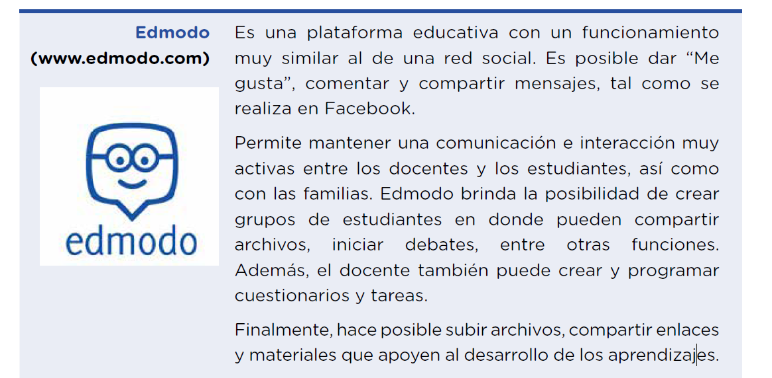
PLATAFORMAS VIRTUALES DE APRENDIZAJE

Slide 24
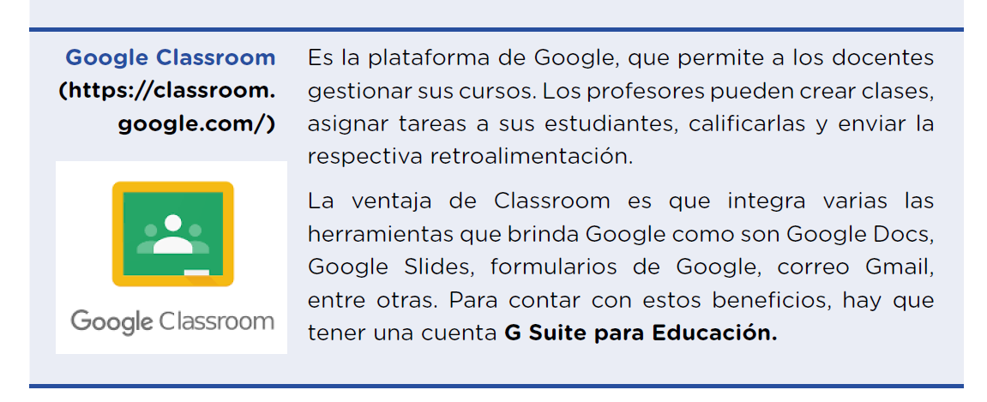
PLATAFORMAS VIRTUALES DE APRENDIZAJE

Slide 25
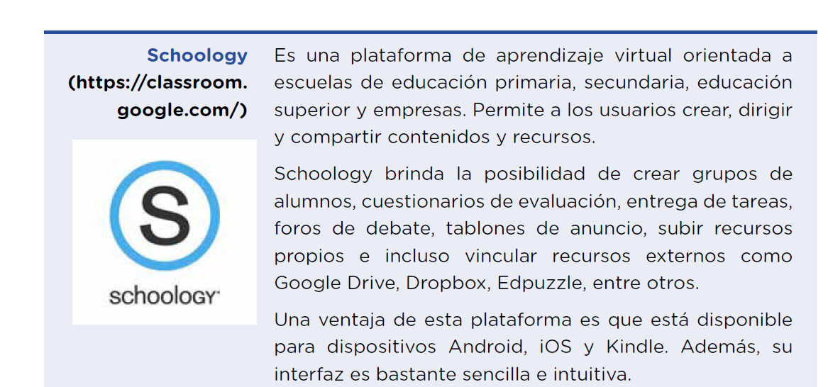
PLATAFORMAS VIRTUALES DE APRENDIZAJE

Slide 26
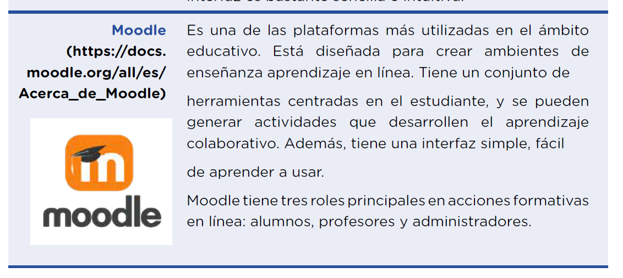
PLATAFORMAS VIRTUALES DE APRENDIZAJE

Slide 27
HERRAMIENTAS DE COLABORACIÓN
PLATAFORMAS VIRTUALES DE APRENDIZAJE
Te presentamos una potente herramienta gratuita: Drive de Google. Este es un espacio virtual en la nube, que permite guardar diferentes tipos de información como textos, imágenes, videos, entre otros. Este espacio virtual te da la opción de crear carpetas, las cuales se pueden visualizar o compartir con otras personas, mediante permisos para ver, editar o comentar. Otra de sus características es que Drive permite crear, colaborar y compartir documentos, presentaciones, hojas de cálculos, formularios, dibujos en línea, con otros. Para acceder a estos servicios es necesario crear una cuenta de correo de Gmail que es a la vez una cuenta de Google.

Slide 28
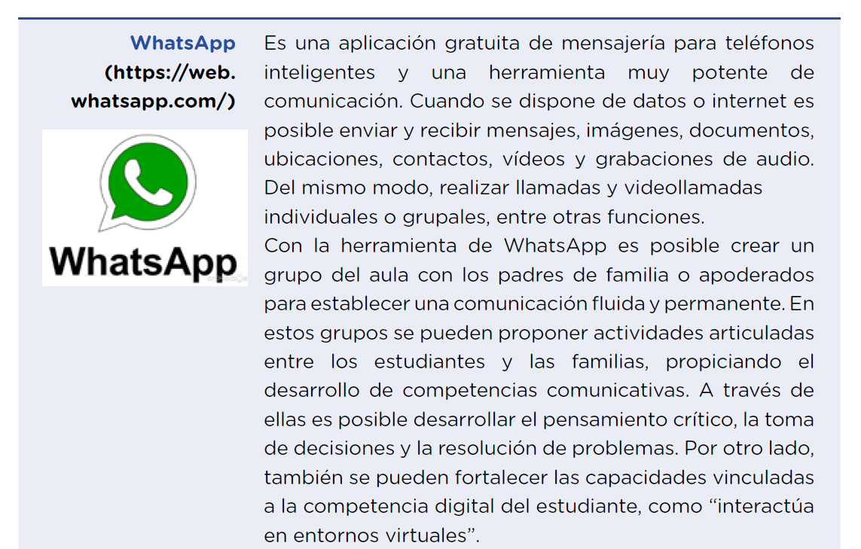
HERRAMIENTAS PARA LA COMUNICACIÓN

Slide 29
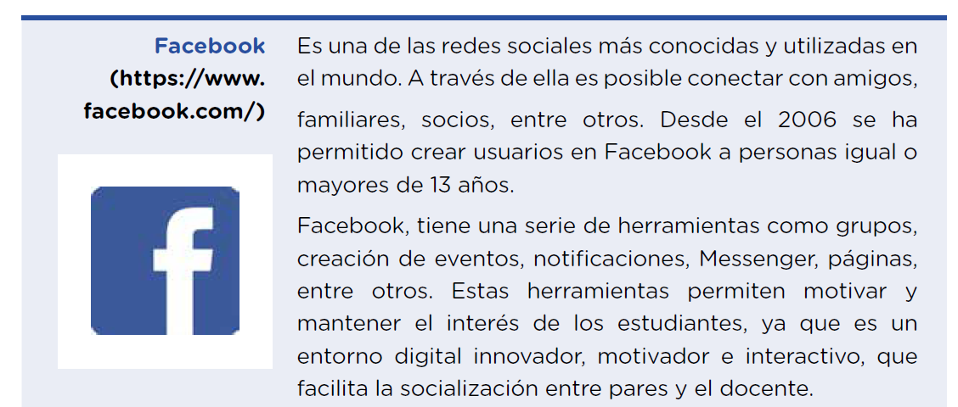
HERRAMIENTAS PARA LA COMUNICACIÓN

Slide 30
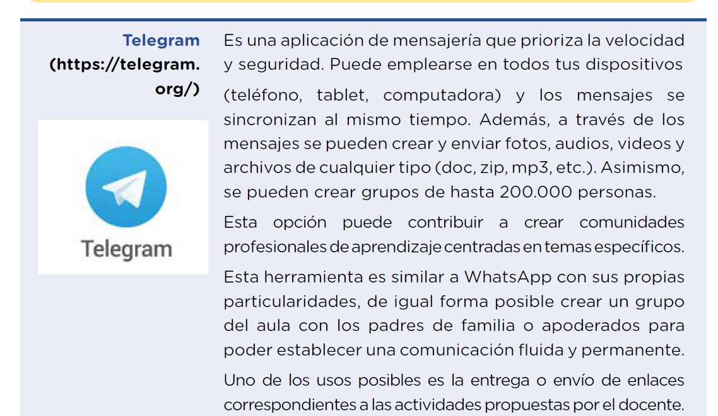

Slide 32
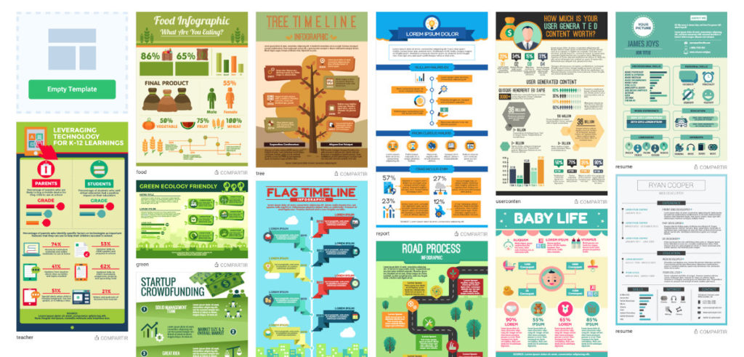
Herramientas para la creación de contenidos
Infografías
Easelly es una herramienta gratuita que brinda diferente tipo de plantillas listas para modificar y construir a partir de ellas nuestros propios proyectos.
Una vez que hayamos concluido con nuestra infografía podemos compartirla obteniendo un enlace. Una ventaja es que tiene una versión en español.
Otras herramientas para la elaboración de infografías son:
Picktochart
Canva
Venngage

Slide 33
Mapas mentales
CmapTools
(https://cmap.ihmc.us/cmaptools/) es una herramienta totalmente gratuita, creada por el IHMC, Instituto de investigación sin fines de lucro del Sistema Universitario de Florida, en EE.UU. La ventaja de esta herramienta es que se descarga a nuestracomputadora y no necesitamos conexión a internet.

Slide 34
Álbumes
Para realizar un álbum, te proponemos la combinación de dos recursos: PowerPoint y Calaméo (https://es.calameo.com/). Esta última herramienta permite crear publicaciones interactivas, como revistas, libros y, en este caso, álbumes digitales.
Una vez creado el álbum en la plataforma es posible leerlo pasando las páginas como un libro virtual. Además, es posible obtener un enlace web para compartirlo con quien deseemos.

Slide 35
Vídeos
Filmora GO, que es una herramienta comercial, pero tieneuna versión gratuita con algunas restricciones. Con esta herramienta puedes crear y editar tus videos de una forma bastante sencilla. Una de sus ventajas es que tiene, también, una aplicación para dispositivos móviles para Android e iOS

Slide 36
Vídeos
Filmora GO, que es una herramienta comercial, pero tieneuna versión gratuita con algunas restricciones. Con esta herramienta puedes crear y editar tus videos de una forma bastante sencilla. Una de sus ventajas es que tiene, también, una aplicación para dispositivos móviles para Android e iOS

Slide 37
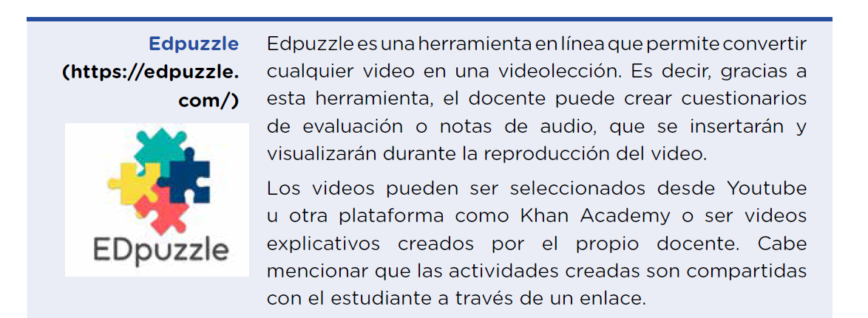
Herramientas para la evaluación

Slide 38
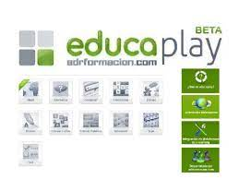
Herramientas para la evaluación
Educaplay es una plataforma educativa desarrollada por ADR formación Soluciones eLearning. Su objetivo fundamental es compartir y crear actividades multimedia de carácter educativo. Esta herramienta permite generar actividades como adivinanzas, crucigramas, sopas de letras, completar textos, diálogos, dictados, ordenar palabras, relacionar elementos, cuestionarios de preguntas, mapas interactivos, videoquiz o ruletas de palabras, en las cuales se centrará específicamente este artículo.

Slide 39
Herramientas para la evaluación
Liveworksheets te permite transformar tus tradicionales fichas imprimibles (doc, pdf, jpg...) en ejercicios interactivos autocorregibles, que llamamos "fichas interactivas".
Los alumnos pueden completar estas fichas online y enviar sus respuestas al profesor. Esto es bueno para los alumnos (más motivador), para el profesor (le ahorra tiempo de corrección) y para el entorno (ahorra papel).
Además de esto, nuestras fichas interactivas aprovechan las ventajas que nos ofrecen las nuevas tecnologías aplicadas a la educación: pueden incluir sonidos, videos, ejercicios de arrastrar y soltar, unir con flechas, selección múltiple... e incluso ejercicios hablados, que los alumnos tienen que completar usando el micrófono.

